Slide 1


Slide 2

◤

Slide 3
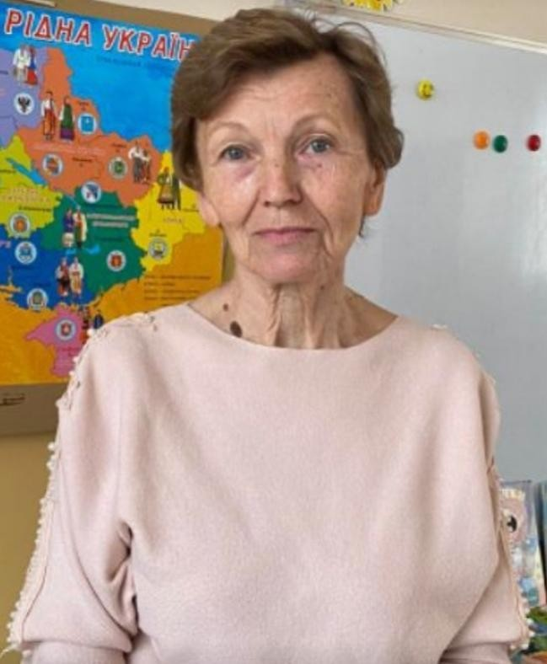

Корнута Валентина Трохимівна вихователь групи «ПРОЛІСОК»
Дата народження: 15. 05. 1953 р.
Освіта: вища
Працює в ЗДО №42 з 1985 року
Педагогічний стаж : 38 років
Кваліфікаційна категорія:
«спеціаліст вищої категорії»
Життєве кредо:
До кожної дитини ключ знайти
У праці результат хороший мати
Упевнено і твердо до мети іти
З Любов’ю серце дітям віддавати
Педагогічне кредо:
Будь майстром, поетом і художником у справі,
яку ти робиш.

Slide 4
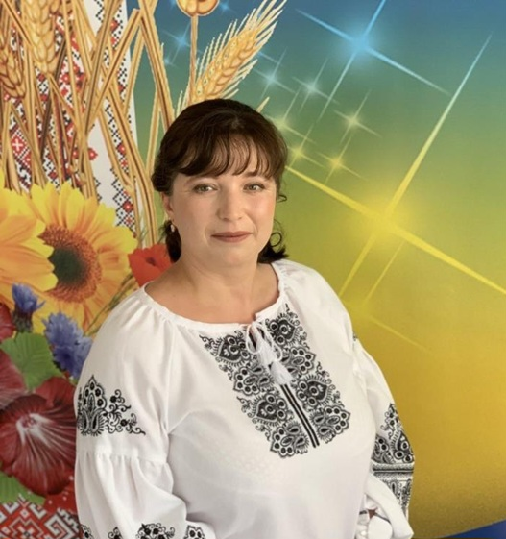
Свадеба Мирослава Петрівна вихователь групи «ПРОЛІСОК»
Дата народження: 10.12.1985
Освіта: вища
Працює в ЗДО №42 з 2011р.
Педагогічний стаж : 14 років
Кваліфікаційна категорія:
«спеціаліст другої категорії»
Життєве кредо:
« Щоб мати право навчати, потрібно постійно вчитися самому»
Педагогічне кредо:
Ніколи не навчати дитину так,
Як вчили мене, тому що вона
Народжена в інший час, в інших
Умовах і житиме по-новому

Slide 5
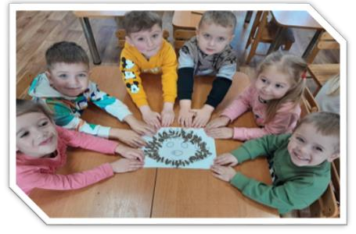
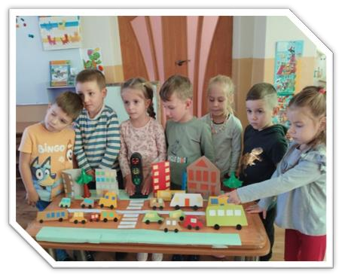



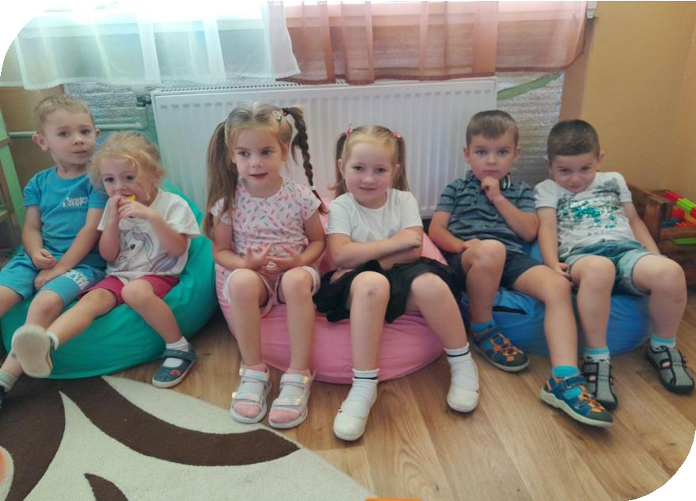
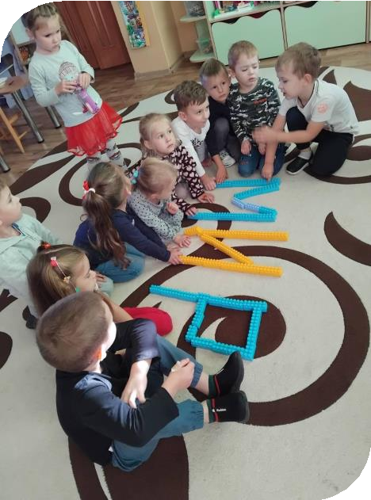
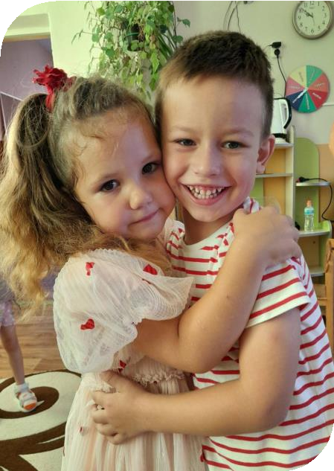
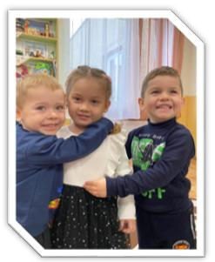
Дитячий садок
◤
Як рідний дім,
Щирий, радий
Нам усім!
Тут тепло, добро і смакота
Завжди весела дітвора!

Slide 6
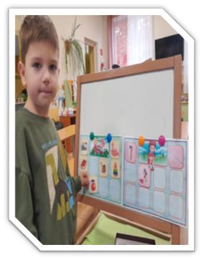
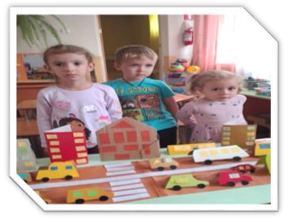
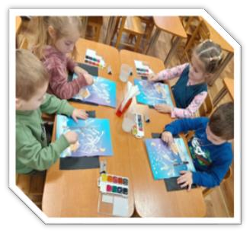
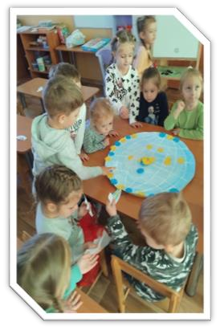
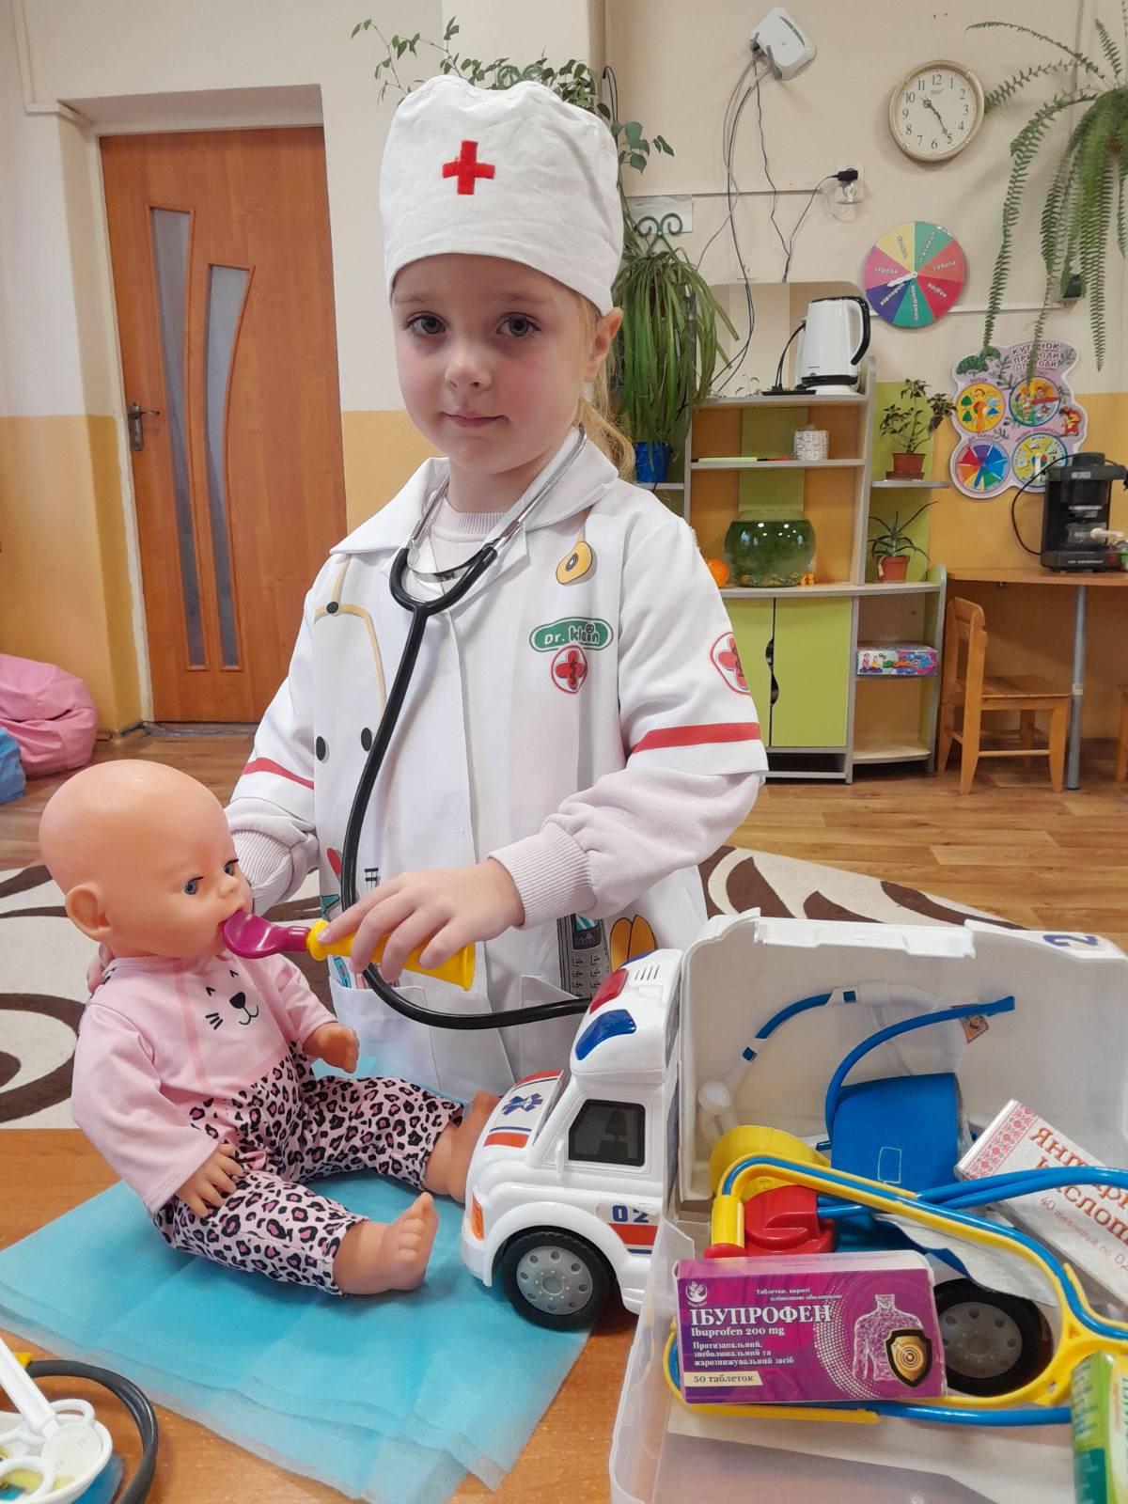
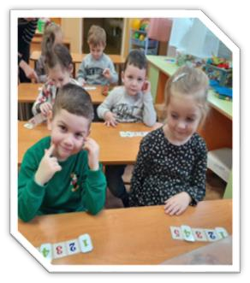
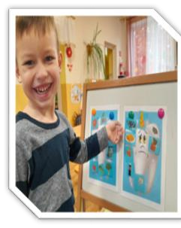
◤
Ми в садочку малювали,
забавлялись та співали,
яблучка порахували,
потім ми їх куштували,
якщо щасливішими стали –
значить недарма там побували!

Slide 7
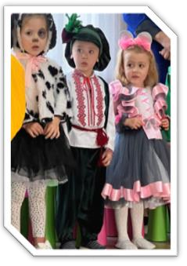
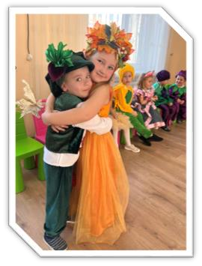
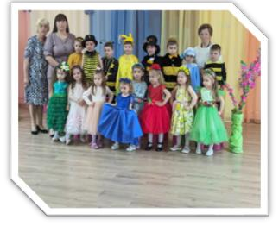
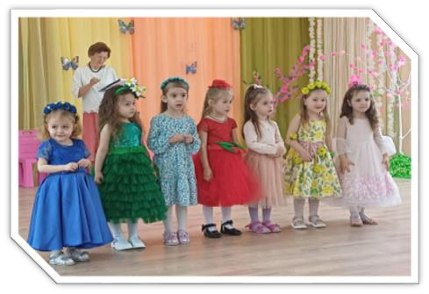
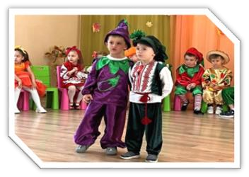
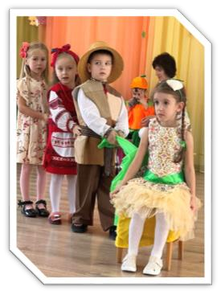
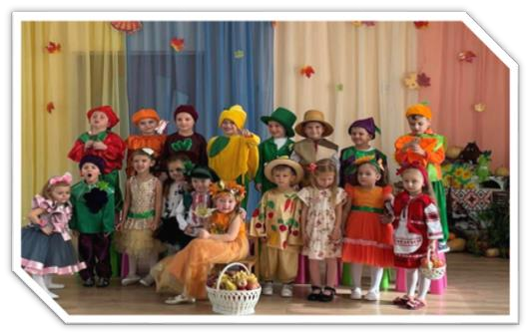
◤
У дитсадочку буде свято.
Вдягну найкраще я вбрання.
Там будем ми пісні співати
І віршик прочитаю я.

Slide 8
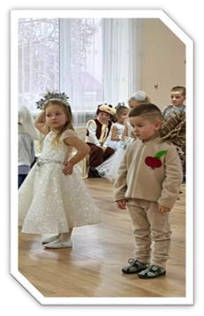
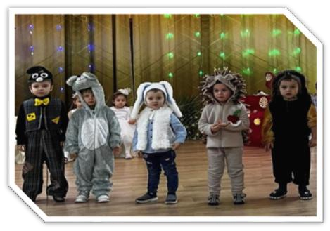
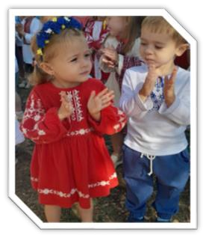
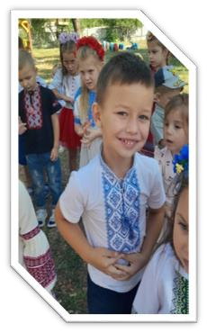
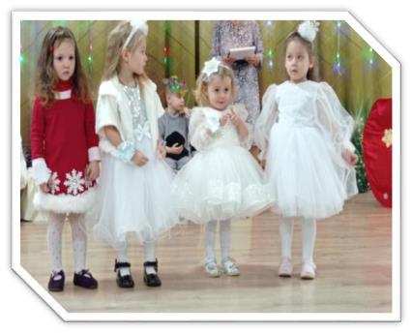
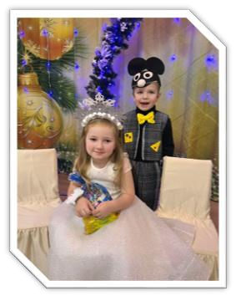
◤
Свята в садочку – це завжди диво,
Кожен малюк стає артистом чарівно.
Співаємо пісні, вірші декламуємо,
Весело разом ми відсвяткуємо.

Slide 9
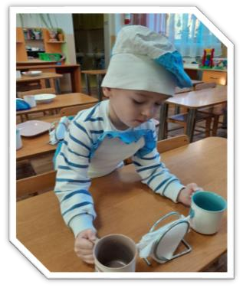
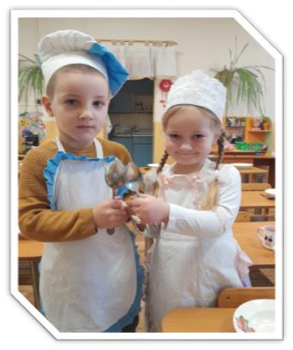
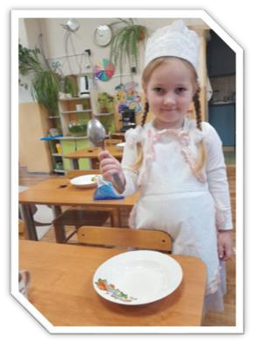
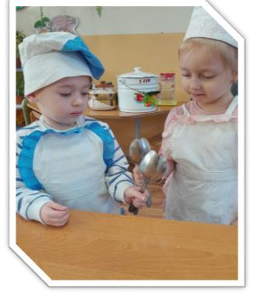
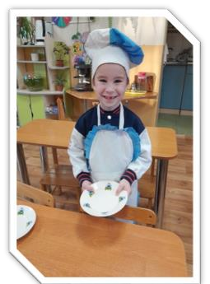
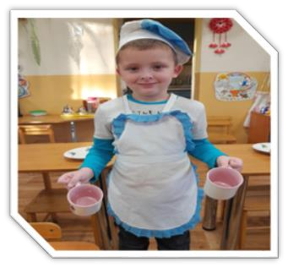
◤
В обідній час нас чекає смачна страва,
Кашка, супчик, хлібчик – все дуже цікаво.
За столом ми всі дружно сидимо,
Смачно їмо, гарний настрій плекаємо.

Slide 10
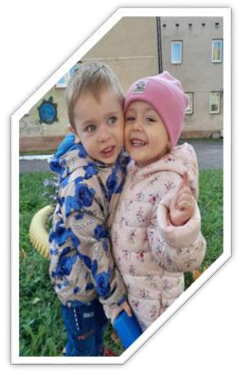
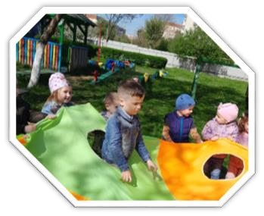
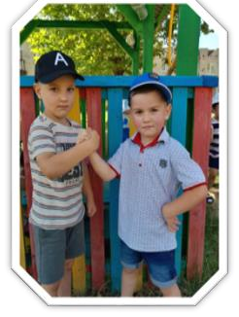
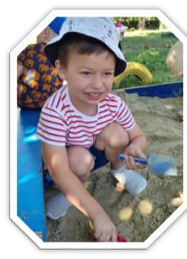
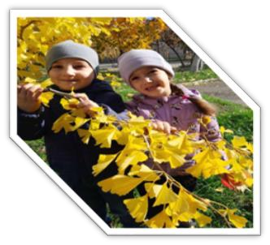
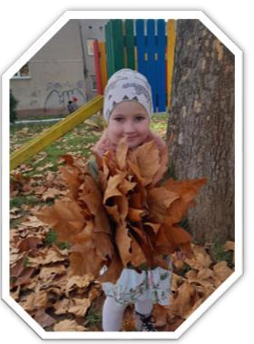
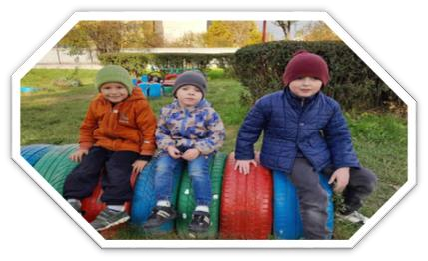
◤
Я ходжу до дитсадочка,
Там ми весело гуляєм,
В забавки і ігри граєм,
Один одного наздоганяєм.
Бігаємо,стрибаємо,
І коліна розбиваємо.

Slide 11
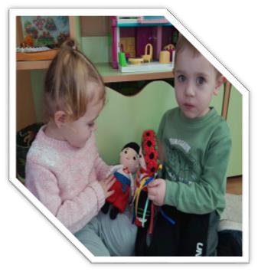
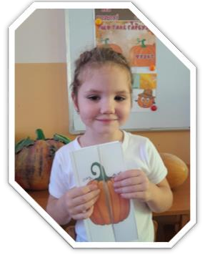
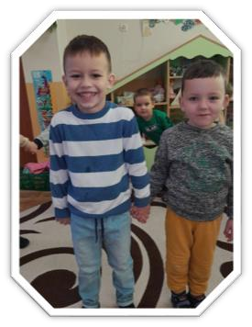
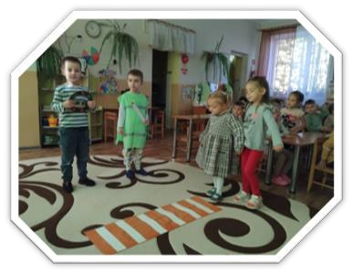
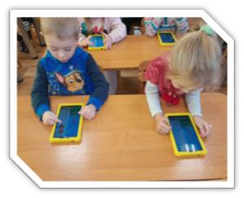
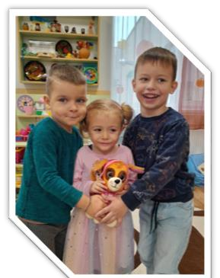
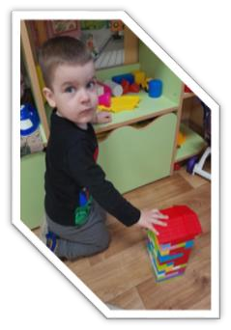
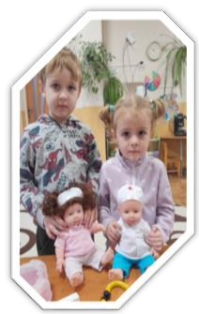
◤
Ми будемо грати, веселитись,
з пластиліну їжачків ліпити,
малювати сонечко,
що заглядає у віконечко,
бо дитсадочок дарує радість,
ходити до нього – це дитяче щастя!

Slide 12
ДЯКУЄМО ВАМ ЗА УВАГУ!

